Slide 1
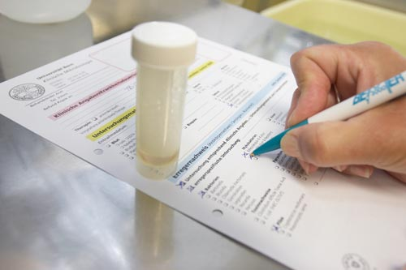
ПРИСТАП ПРИ ОПСЕРВАЦИЈА НА ИЗЛАЧУВАЊА ИСПЛУВКА - sputum

Slide 2
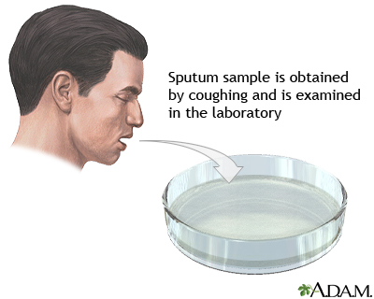
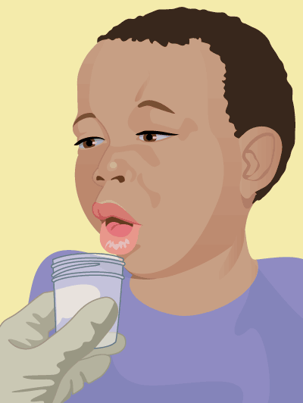
ИСПЛУВКА
Спутумот е излачување од дишните патишта,составено од слуз,честици на прав,епителни клетки,леукоцити итн.Од дишните патишта надвор се исфрла со кашлање,во фаза на експириумот,откако предходно длабоко ќе се вдиши воздух.Кашлицата настанува со дразнење на тусигените зони со сув воздух,прав,секрет итн.Тусигените зони се наоѓаат во ларингсот и трахеата.

Slide 3
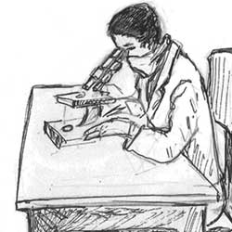
Спутумот е важен дијагностички материјал кај болестите на дишните ограни.
Се испитува:
Mакроскопски
Микроскопски
Микробилошки
Xемиски
Mакроскопски се испитува: -количина -боја -мирисот -PH-реакцијата -густината

Slide 4
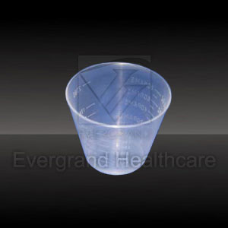
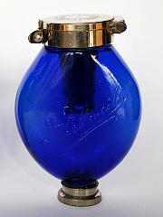
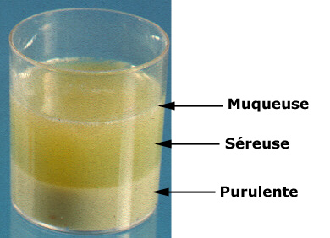
Макроскопски
Нормално,количината на секретот изнесува неколку милилитри,но при разни заболувања може да изнесува до 1 литар и повеќе (abscessus pulmonum, bronchiectosiae).Количината се мери со конусни чаши кои се стаклени и градуирани. Пациентот во нив искашлува. Ако спутумот стои подолго време, се таложи во неколку слоја. Кај бронхиектазии се таложи во три слоја.Горниот е темлив,средниот течен и долниот кашест.Кај abscessus pulmonum спутумот се таложи во два слоја.Горниот е течен,а долниот кашест.

Slide 5
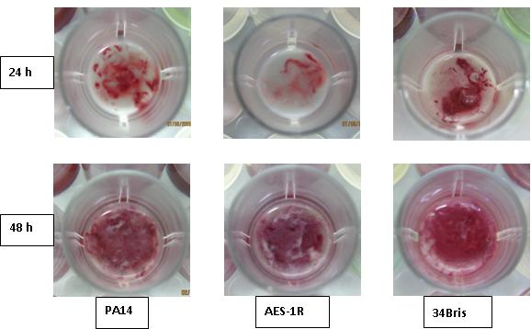
Боја на исплувок, рН и мирис
Haemoptisia е присуство на мала количина крв во спутумот во вид на конци. Бојата на спутумот кај здрави луѓе е проѕирна.Кај болестите на белите дробови спутумот може да има жолто-зелена боја Haemoptoa е обилно крвавење и спутумот има светло црвена боја.Настанува при крвавење од каверна на белите дробови,механичка повреда на крвен сад итн. PH- реакцијата на спутумот е алкална.Нормално,спутумот нема мирис.Но,при гангрена на белите дробови,апсцес,има непријатна миризба.

Slide 6
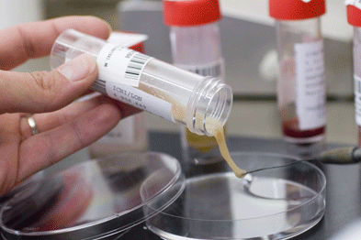
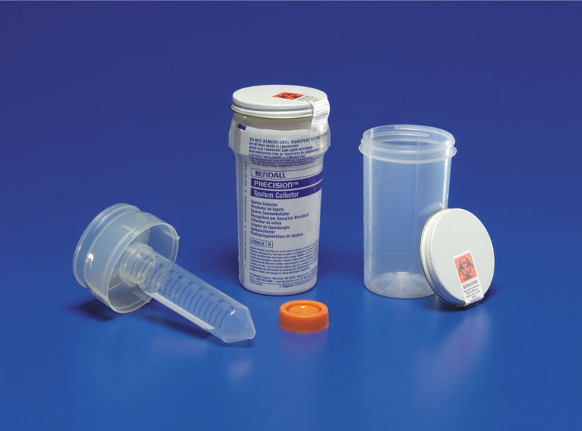
Микробиолошко и микроскопско испитување
Микробилошко и микроскопско испитување се изведува во лабараторија,со цел да се докажат бактери.Пример при белодробна туберкулоза се бара Bacillus Koch.Препаратите се бојат според методот на Ziehl-Neelsen и се микроскопираат.

Slide 7
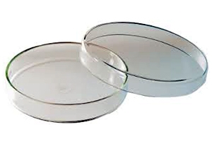
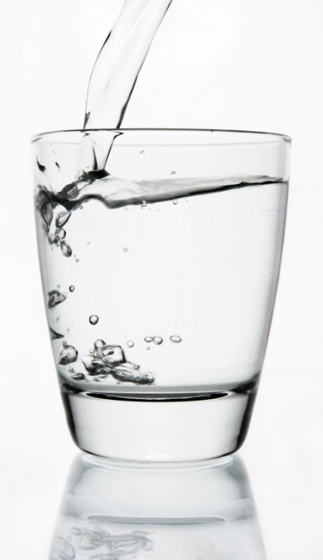
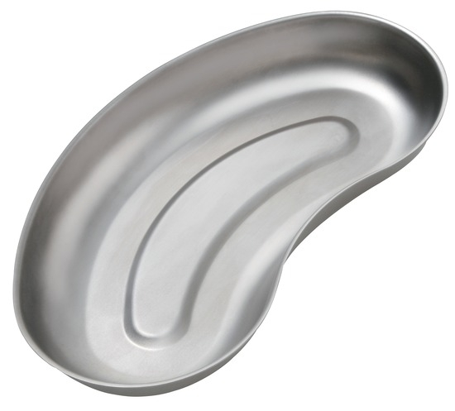
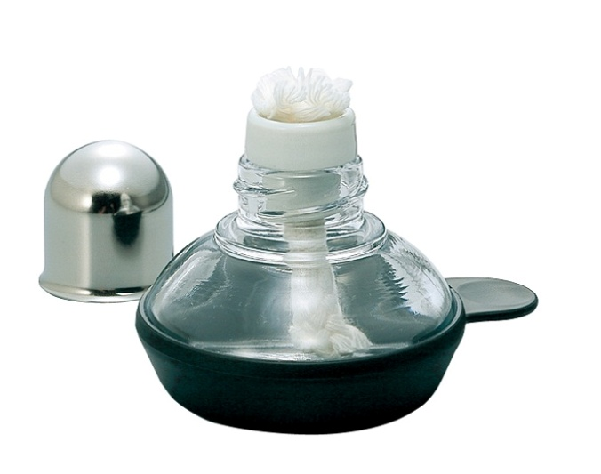
Потребен материјал за земање спутум за микробилошко испитување
-стерилна петриева шолја -чаша со вода -спиртна ламба -бубрежно леѓенче -лигнин -спроводен лист (упат)

Slide 8
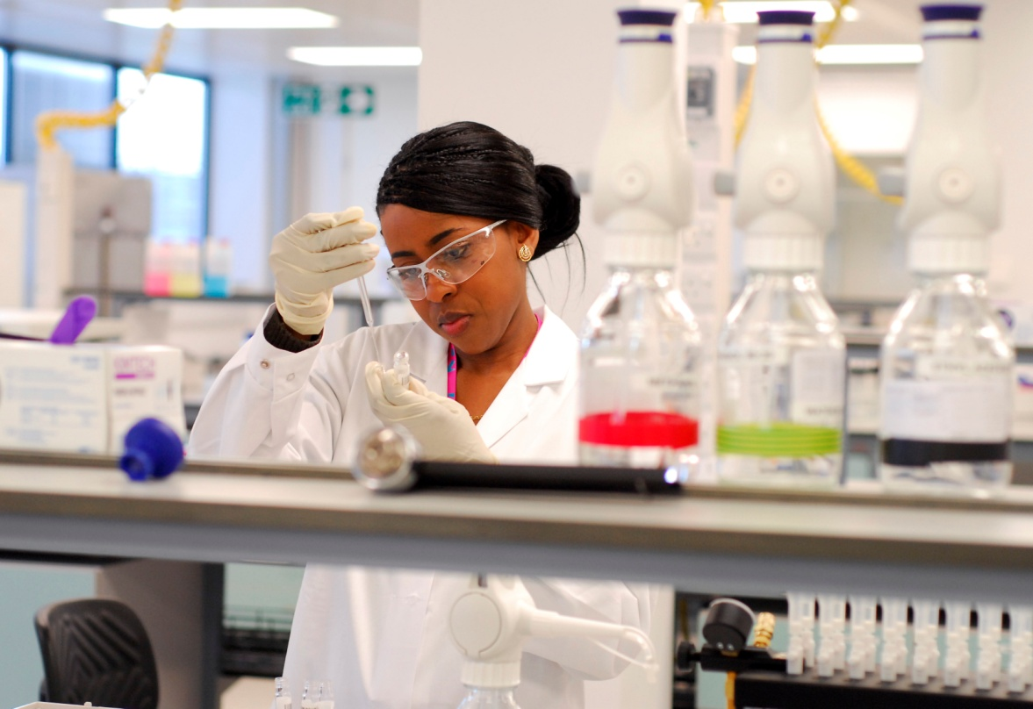
Изведба на манипулацијата
Прво устата се плакне со вода,потоа пациентот искашлува во петриевата шоља,која претходно е затоплена над спиртната ламба.Петриевата шолја се затвора,се назначува име и презиме и се испраќа со упат во лабораторија.

